Slide 1


BÁO CÁO QUẢN TRỊ DỰ ÁN THƯƠNG MẠI ĐIỆN TỬ
NHÓM 7
DỰ ÁN XÂY DỰNG QUỸ HỖ TRỢ : CÁNH DIỀU XANH – KẾT NỐI YÊU THƯƠNG

Slide 2


THÀNH VIÊN NHÓM :
01
02
03
04
05
06
Nguyễn Thị Hồng Nhung
Trần Văn Đông
Lê Thị Mỹ Huyền
Lê Thị Mỹ Lệ
Nguyễn Thị Thu
Trần Nhật Trường

Slide 3
NỘI DUNG BÁO CÁO :
02
03
01
04
05
06
Tổng quan về dự án
Công nghệ , công cụ sử dụng
Product backlog
Cơ cấu tổ chức dự án
Quá trình thực thi dự án
Thống kê effort
07
Thống kê cống hiến , đóng góp của từng member

Slide 4
01
TỔNG QUAN VỀ DỰ ÁN

Slide 5
1.1 BACKLOG
Hiện nay, có rất nhiều quỹ từ thiện được thành lập cũng như các nhà hảo tâm đứng ra gây quỹ để hỗ trợ cho những người có hoàn cảnh khó khăn , thiên tai hay lũ lụt , điển hình như thời gian gần đây miền trung bão lũ nặng có rất nhiều người nghệ sĩ như Thủy Tiên, Trấn Thành,… cũng như các nhà hảo tâm từ trên mọi miền đất nước đã gây quỹ và đến miền trung trao cho mọi người nhiều phần quà mong muốn bù đắp những thiệt hại do thiên tai gây ra .
Nhưng hiện có rất ít trang web về việc gây quỹ này và chưa có sự đẩy mạnh trên internet để mọi người biết và tìm đến

Slide 6
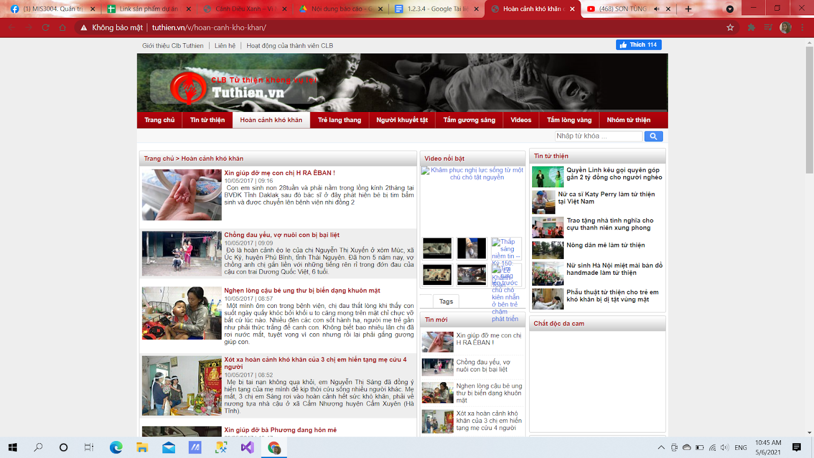
Nhóm chúng tôi muốn xây dựng 1 website gây quỹ hỗ trợ nhằm mục đích hỗ trợ cho những người có hoàn cảnh khó khăn và kêu gọi nhiều nhà hảo tâm biết đến quỹ hỗ trợ này nhiều hơn thông qua trang web để có thể góp phần xây dựng một xã hội giàu tình thương và đoàn kết .

Slide 7

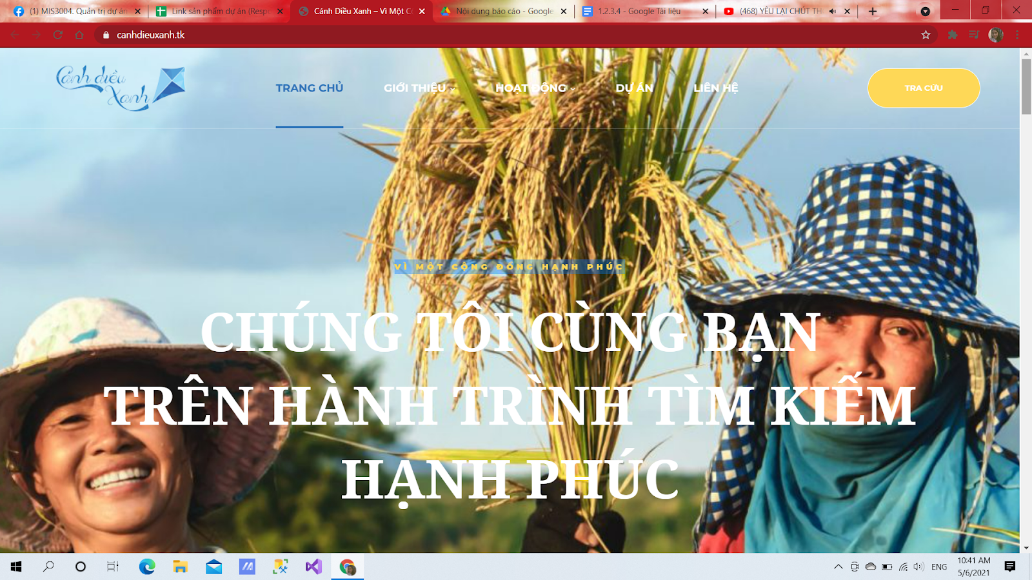

1.2 Goals
Goal 1
Goal 2
Công dân gặp khó khăn có thể xin sự giúp đỡ từ quỹ từ thiện.
Các cá nhân, tổ chức hảo tâm có thể quyên góp vào quỹ từ thiện.

Slide 8
02
CÔNG NGHỆ , CÔNG CỤ SỬ DỤNG

Slide 9








Công nghệ chính nhóm sử dụng
Wordpress
Github
PTS, AI
Cpanel hosting
Azure devOps
Những công cụ khác

Slide 10
03
PRODUCT BACKLOG

Slide 11
ID | Feature Name | Description
PB 01 | Thông tin về tiến độ chiến dịch | Cho biết được những thông tin cơ bản của chiến dịch từ thiện: số tiền mục tiêu, số tiền đã quyên góp được và tình hình chiến dịch
PB 02 | Danh sách các nhà hảo tâm | Biết được thông tin các nhà hảo tâm nào đã đóng góp cho các chiến dịch từ thiện
PB 03 | Danh sách những địa phương hoặc cá nhân cần được hỗ trợ | Cung cấp thông tin chi tiết như: Địa chỉ, mô tả về hoàn cảnh và đang cần hỗ trợ về mặt tài chính hoặc hiện vật,…
PB 04 | Cung cấp và cập nhật liên tục kiến thức về từ thiện | Giúp các nhà hảo tâm lẫn các đơn vị được hỗ trợ về các kiến thức cần thiết như xử lý tình huống khi gặp nạn, cách đúng khi tổ chức tình nguyện tại địa phương,…
PB 05 | Đăng nhập dưới tư cách Admin | Cho phép Admin truy cập và thực hiện quản lý: chỉnh sửa, xóa, cập nhật thông tin về tài khoản, giao diện và các chức năng của website.

Slide 12
04
CƠ CẤU TỔ CHỨC DỰ ÁN

Slide 13


Product owner, scrum master
Nguyễn Thị Hồng Nhung
Development team
Lê Thị Mỹ Huyền (Design)
Nguyễn Thị Thu (Content)
Trần Nhật Trường (Lên dự án
Trần Văn Đông (Làm website )
Lê Thị Mỹ Lệ
(Lên Plan)

Slide 14
05
QUÁ TRÌNH THỰC THI DỰ ÁN

Slide 15



Dự án có 6 sprint
Sprit 1
Sprint 2
Sprint 3
Sprint 4
Sprint 5
Sprint 6

Slide 16
Trình bày các Sprint
Sprint | Task | Sprint | Task
1 | Content dự án đầu tiên Thiết kế logo , chọn màu thương hiệu Lập email Thống nhất nội dung trên web Lập website Tạo lập các trang social | 2 | Thiết kế bộ nhận diện thương hiệu Sửa lỗi sprint chốt được nội dung và ý tưởng hình thành website Chốt các ý tưởng về dự án và cách để đưa lên web Content lên các bài viết phù hợp với web và triển khai bài viết
3 | Plan cho dự án tình nguyện trong 3 tuần – demo Content đăng web Design bài đăng web Hoàn thiện bổ sung sườn của web | 4 | Chỉnh sửa Website Content bài viết Content bài đăng web Design bài đăng web, dự án
5 | Cập nhật website Cập nhật danh sách người ủng hộ Content bài đăng web ,dự án Design banner Cập nhật dự án | 6 | Cập nhật quyền quản trị admin Content đăng web Cập nhật thông tin các chiến dịch Cập nhật danh sách các nhà từ thiện Hòa tất các thông tin từ tổ chức hợp tác Hoàn tất thanh toán điện tử trên web Design các bài đăng Sửa lỗi web

Slide 17
Burndown Chart
Sprint 1,sprint 2 không hiển thị biểu đồ do gặp lỗi chưa cập nhật thời gian vào . Nhưng nhóm vẫn hoàn thành các công việc của các sprint này . Cụ thể :
Sprint 1 :
Ngày bắt đầu | Ngày kết thúc | Tổng số giờ dự kiến | Tổng số giờ thực tế | Số task | Chức năng hoàn thiện | % hoàn thiện
23/3/2021 | 28/3/2021 | 40 | 38 | 6 | Content dự án đầu tiên Thiết kế logo , chọn màu thương hiệu Lập email Thống nhất nội dung trên web Lập website Tạo lập các trang social | 100%

Slide 18
Sprint 2 :
Ngày bắt đầu | Ngày kết thúc | Tổng số giờ dự kiến | Tổng số giờ thực tế | Số task | Chức năng hoàn thiện | % hoàn thiện
29/3/2021 | 4/4/2021 | 10 | 8 | 1 | Thiết kế bộ nhận diện thương hiệu Sửa lỗi sprint chốt được nội dung và ý tưởng hình thành website Chốt các ý tưởng về dự án và cách để đưa lên web Content lên các bài viết phù hợp với web và triển khai bài viết | 100%

Slide 19
Sprint 3 :
Ngày bắt đầu | Ngày kết thúc | Tổng số giờ dự kiến | Tổng số giờ thực tế | Số task | Nhận xét biểu đồ | % hoàn thiện
5/4/2021 | 11/4/2021 | 32 | 35 | 4 | Biểu đồ chưa chạy về 0 do lỗi chuyển sang sprint khác nhưng không điền remaining work | 90%

Slide 20
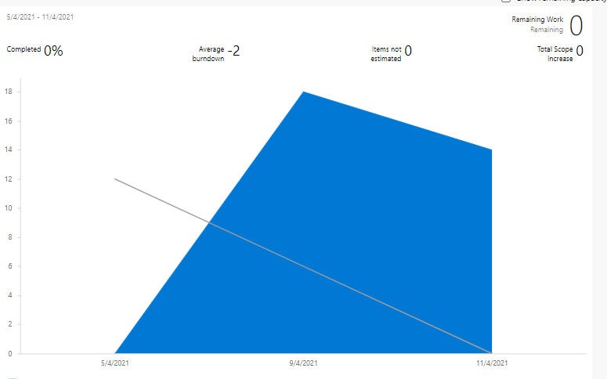
Sprint 3 :

Slide 21
Sprint 4 :
Ngày bắt đầu | Ngày kết thúc | Tổng số giờ dự kiến | Tổng số giờ thực tế | Số task | Nhận xét biểu đồ | % hoàn thiện
12/4/2021 | 18/4/2021 | 32 | 30 | 4 | Team chưa hoàn thành hết workload đề ra từ Sprint Planning, một số đầu việc đã được dời sang sprint sau. Tuy nhiên, team vẫn có những cải thiện và điều chỉnh nhất định để đạt được mục tiêu cuối cùng là hoàn thành sprint goal | 95%

Slide 22
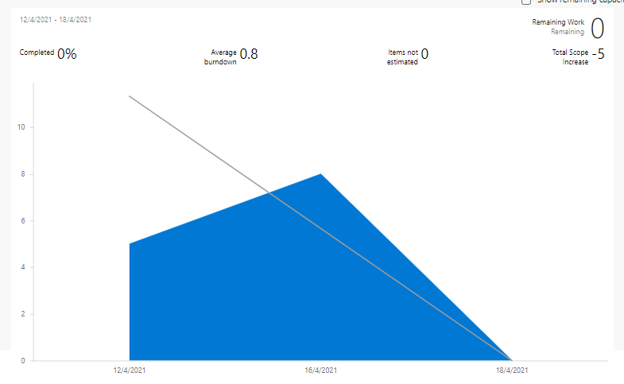
Sprint 4 :

Slide 23
Sprint 5 :
Ngày bắt đầu | Ngày kết thúc | Tổng số giờ dự kiến | Tổng số giờ thực tế | Số task | Nhận xét biểu đồ | % hoàn thiện
19/4/2021 | 25/4/2021 | 35 | 33 | 5 | Pattern cho thấy team không hoàn thành mục tiêu chính của sprint đúng hạn dẫn đến sprint thiếu những điều chỉnh cần thiết khi vấp phải rủi ro, vấn đề phát sinh | 100%

Slide 24
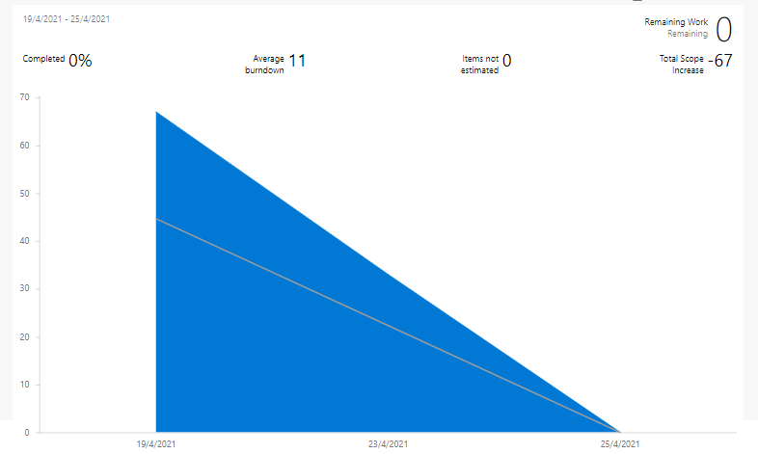
Sprint 5 :

Slide 25
Sprint 6 :
Ngày bắt đầu | Ngày kết thúc | Tổng số giờ dự kiến | Tổng số giờ thực tế | Số task | Nhận xét biểu đồ | % hoàn thiện
19/4/2021 | 25/4/2021 | 46 | 42 | 8 | Pattern cho thấy việc estimate task không được thực hiện trong buổi sprint planning, mà tới giữa sprint team mới có task; nguyên nhân do PO không chuẩn bị task kịp và chưa thống nhất với team dẫn đến team thiếu thông tin, chưa thể hoàn thành estimate trong buổi sprint planning | 100%

Slide 26
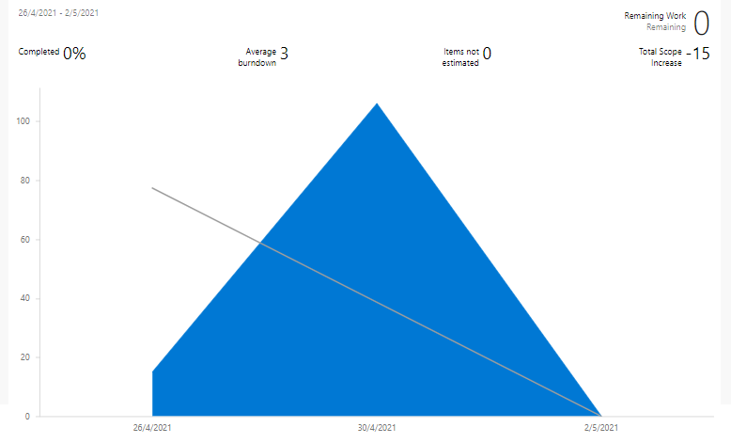
Sprint 6 :

Slide 27
06
THỐNG KÊ EFFORT DỰ ÁN

Slide 28
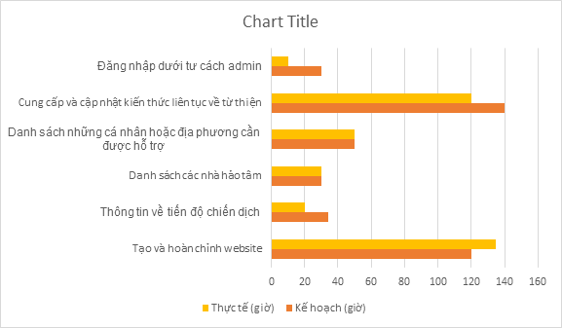
Thống kê effort plan và thực tế

Slide 29
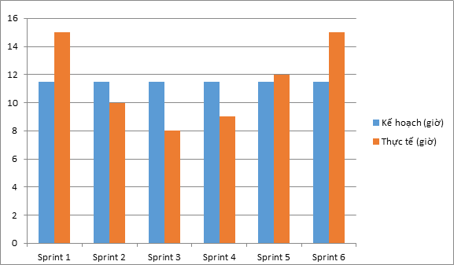
Thống kê effort từng member
vừa là Product owner, vừa là Scrum master
lượng công việc trên kế hoạch chia đều mỗi tuần là 11.5 giờ.
Sprint 1 cần đến 15 giờ để hoàn thành công việc.
Từ sprint 2 đến sprint 5 cần ít thời gian hơn kế hoạch
Sprint 6 cần những công việc liên quan đến tiến độ hoàn thành của dự án nên mất 15 tiếng
Nguyễn Thị Hồng Nhung (Product Owner, Scrum master)

Slide 30
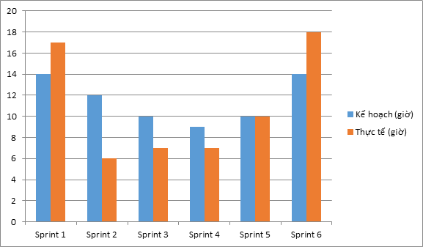
Thống kê effort từng member
Công việc chính về website.
Sprint 1 khởi tạo website khiến số giờ thực tế lên đến 17 giờ trong khi kế hoạch chỉ có 14 giờ.
Từ sprint 2 đến 6 chủ yếu là đăng bài lên web và điều chỉnh một số thứ trên giao diện
Riêng sprint cuối cần kiểm tra hệ thống và phát hiện ra các lỗi nên cần sửa và điều chỉnh. Tổng là 18 tiếng
Tổng cả 6 sprint Đông làm thực tế mất 65 giờ
Trần Văn Đông (member)

Slide 31
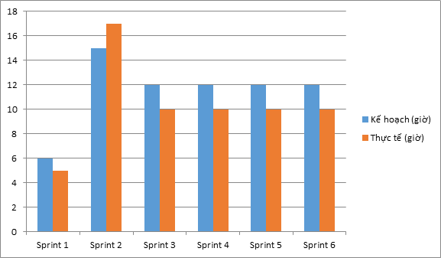
Thống kê effort từng member
Công việc chính là về design
Sprint 1 lên ý tưởng cho bố cục và hình ảnh
Sprint 2 bắt đầu vào thiết kế và làm bộ nhận diện cho dự án dẫn đến tốn nhiều thời gian hơn
Từ sprint 3 bắt đầu điều chỉnh tiến độ làm việc
Tổng cả 6 sprint Huyền làm thực tế mất 62 giờ
Lê Thị Mỹ Huyền (member)

Slide 32
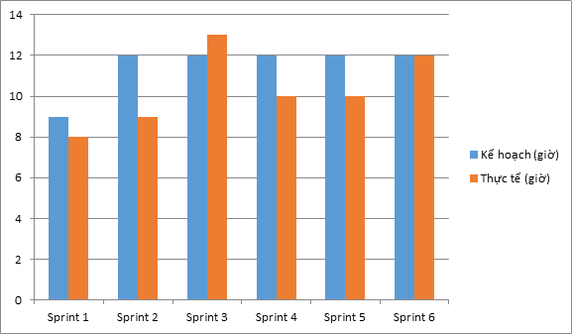
Thống kê effort từng member
Công việc chính là về kế hoạch content. Với
Sprint 1 và 2 chuẩn bị bài viết cho dự án
Sprint 3 cần lên kế hoạch cho 3 dự án tốn13 tiếng, nhiều hơn so với kế hoạch.
3 sprint sau chủ yếu duyệt bài và tăng cường thêm một vài bài cho dự án
Tổng cả 6 sprint lệ làm thực tế mất 62 giờ
Lê Thị Mỹ Lệ (member)

Slide 33
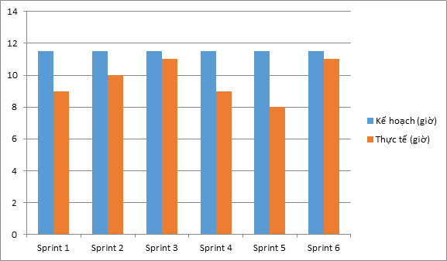
Thống kê effort từng member
Công việc chính là viết content các bài hàng tuần nên
Mỗi sprint công việc không có thay đổi nhiều, thời gian thực tế cũng ít hơn so với kế hoạch.
Cả 6 sprint thu làm việc hết 58 giờ trên thực tế
Nguyễn Thị Thu (member)

Slide 34
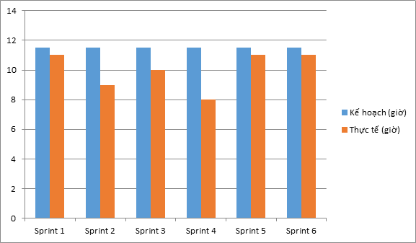
Thống kê effort từng member
Công việc chính là về dự án,
Làm việc với các nhà hảo tâm và những hoàn cảnh khó khăn nên công việc hàng tuần đều tương tự nhau, không chênh lệch nhiều và hầu như không quá thời gian so với kế hoạch.
Cả 6 sprint trường làm việc hết 58 giờ trên thực tế
Trần Nhật Trường (member)

Slide 35
07
THỐNG KÊ ĐÓNG GÓP TỪNG THÀNH VIÊN

Slide 36
Tiêu chí đánh giá
 | TIÊU CHÍ | Nhung | Đông | Huyền | Lệ | Thu | Trường
 | Tổng thời gian đóng góp (40%) | 7.5% | 7% | 6.5% | 6% | 6% | 7%
 | Chất lượng công việc (30%) | 5% | 6% | 4% | 6% | 4% | 5%
 | Đảm bảo đúng tiến độ công việc (20%) | 3% | 4% | 3% | 4% | 3% | 3%
 | Đóng góp ý kiến xây dựng dự án(10%) | 1,5% | 2% | 1,5% | 1,5% | 1,5% | 2%
Tổng | 100% | 16,67% | 16,67% | 16,67% | 16,67% | 16,67% | 16,67%

Slide 37
THANK YOU FOR WATCHING

